Slide 1
Design by: Hương Thảo
Luyện viết đoạn
(Tiết 5)

Slide 2
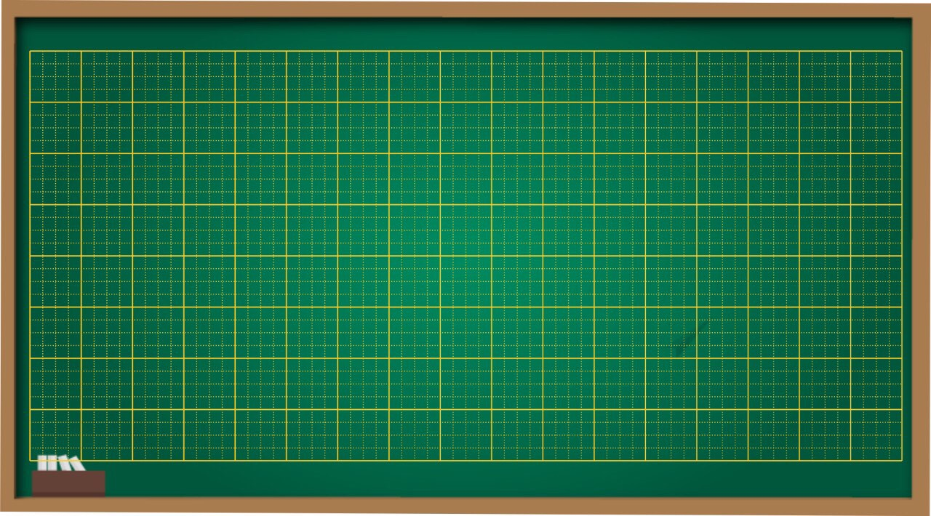
Thứ năm ngày 17 tháng 2 năm 2022
Tiếng Việt
Luyện tập 2: Viết đoạn văn kể lại một sự việc
đã chứng kiến hoặc tham gia
Bài 2:
Bài làm

Slide 3
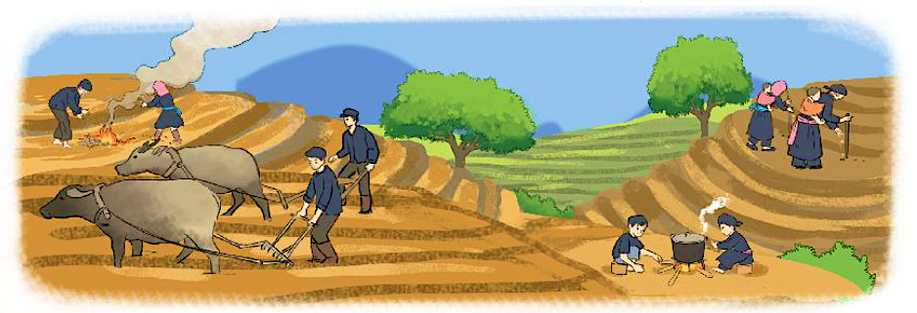
1. Nói về việc làm của những người trong tranh.
Tham khảo đoạn văn sau:
Trên nương, mỗi người một việc. Người lớn đánh trâu ra cày. Các cụ già nhặt cỏ, đốt lá. Mấy chú bé bắc bếp thổi cơm. Các bà mẹ tra ngô. Các em bé ngủ trên lưng mẹ.
(Theo Tô Hoài)

Slide 4
2. Viết 3-5 câu kể về một sự việc mà em đã chứng kiến hoặc tham gia ở nơi em sống.
(1) Em đã tham gia hoặc chứng kiến việc gì? Ở đâu
(4) Em có suy nghĩ gì khi chứng kiến (hoặc tham gia) việc đó?
(2) Có những ai tham gia việc đó?
Tả đồ chơi
(3) Những người tham gia đã làm gì? Làm như thế nào?

Slide 5
Ngày hôm ấy khi tan học về, trời bắt đầu chuyển giông. Em vội vã rẽ nhanh vào con ngõ nhà mình thì thấy một chị dáng vẻ mệt mỏi bế em bé đi, một tay kéo va li và đang rảo bước. Còn em bé mới xinh làm sao, em bé đội một cái mũ vải ren bèo màu hồng, có vẻ như đang muốn quấy khóc. Em vội thưa:
- Chị về đâu hả chị? Chị đưa em kéo va-li giúp cho!
Chị dừng lại nhìn em cười và nói :
- Cảm ơn em gái ngoan.
+ Em đã làm gì để bảo vệ môi trường
+ Em đã làm việc đó lúc nào ? Ở đâu ?
+ Em làm như thế nào ?
+ Ích lợi của việc làm đó là gì ?
+ Em cảm thấy thế nào khi làm việc đó ?

Slide 6
Tạm biệt các con
Design by: Hương Thảo

